Slide 1
Децентрализованная автономная организация (DAO)
Пушкин Андрей Павлович

Slide 2
Tехническое задание проекта
Реализовать систему голосования, где голоса учитываются в токенах
Сделать пользовательский интерфейс для удобного пользования системой
Провести тестирование функционала

Slide 3
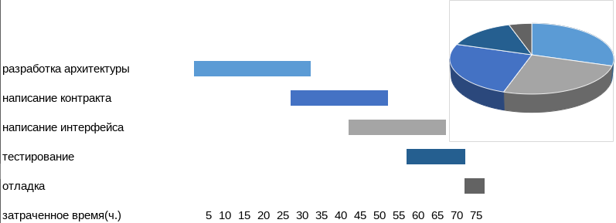
Планирование всех задач проекта

Slide 4
Архитектура проекта
Client
чтение
Blockchain
ethers
RPC-Provider
Smart Contracts
metamask
транзакция
/ чтение

Slide 5
Подробная схема работы модуля авторизации
Blockchain
Metamask
Сlient
предоставление адреса пользователя
Smart contract
Использование адреса для получения информации для пользователя, с помощью вызова get-функций
Роль пользователя
Баланс токенов
Информация в зависимости от роли
вывод информации о пользователе

Slide 6
Обоснование использования технологии блокчейн
Голоса нельзя подделать
Отсутствие посредников
Неизменяемость и прозрачность данных
Система децентрализованная

Slide 7
Стек технологий для разработки
Solidity
Solhint
Slither
React: react-router-dom, react-bootstrap
Tailwind
Ethers
Hardhat
JavaScript

Slide 8
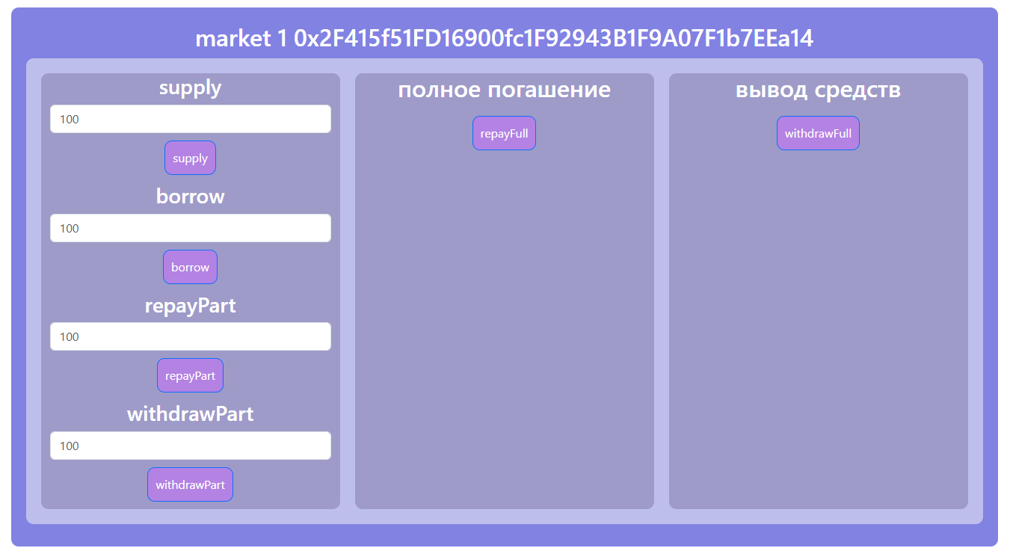
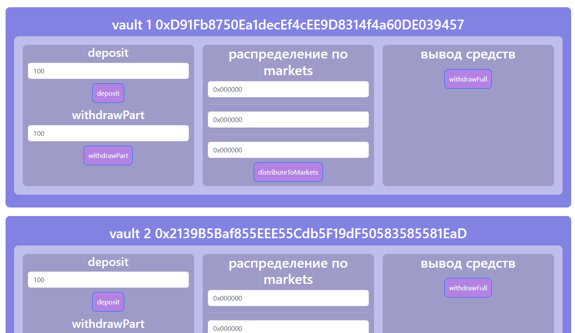
Графический интерфейс решения

Slide 9
Возможные уязвимости и недостатки проекта
Нет условия на минимальное количество проголосовавших
Отсутствует ограничение на создание голосования
Нет ограничений на голосований на одну тематику
Пользователи с большим объемом токенов имеют преимущество
Нет разделений роли между инициаторами и голосующими
Централизация власти вокруг инициатора голосования

Slide 10
План дальнейшего развития проекта
Проксирование контракта
Ограничение количества голосов и голосующих
Создание адаптивного интерфейса
Внедрение Relayer, TheMonitor
Добавление Goldsky

Slide 11
План коммерциализации проекта
Премиальные функции интерфейса
Покупка токенов для голосования
Создание собственных организаций

Slide 12
Спасибо за внимание

